Slide 1

Análisis geoespacial con STATA.
Elaboración de mapas de rezago social a nivel de AGEB urbana para México, 2010.
Enrique Minor
Rodrigo Aranda
David Rojas
Martin Lima
EUSMEX, Mayo de 2013
www.coneval.gob.mx

Slide 2
¿Qué es el CONEVAL?
Funciones principales:
La evaluación de la Política Nacional de Desarrollo Social
La medición de la pobreza.

Slide 3
Medición de pobreza por Ley
Ley General de Desarrollo Social
Ingreso corriente per cápita
Rezago educativo
Acceso a servicios de salud
Acceso a seguridad social
Calidad y espacios de la vivienda
Acceso a servicios básicos en la vivienda
Acceso a la alimentación
Grado de cohesión social
Dimensionespara la medición de la pobreza
Periodicidad
Estados
(2 años)
Municipios
(5 años)
3

Slide 4
Grado de rezago social
A partir de los indicadores que marca la Ley General de Desarrollo Social.
Técnica estadística de componentes principales para entidades, municipios y localidades.
Variables de educación, acceso a servicios de salud, calidad y espacios de la vivienda, servicios básicos en la vivienda y activos en el hogar.
Ordena entidades federativas, municipios y localidades de mayor a menor rezago social en un momento en el tiempo.
No se trata de una medición de pobreza.
4

Slide 5
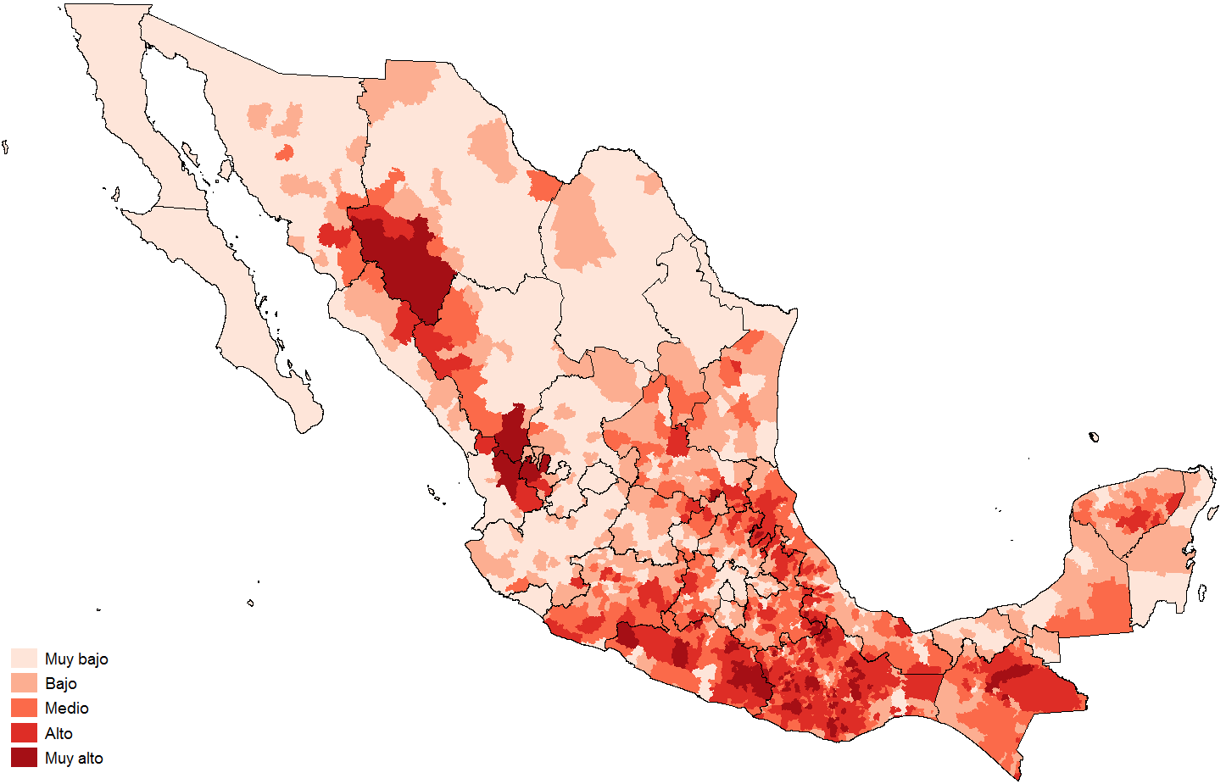
Grado de rezago social a nivel municipal, 2010
  Fuente: estimaciones del CONEVAL con base en el Censo de Población y Vivienda 2010

Slide 6
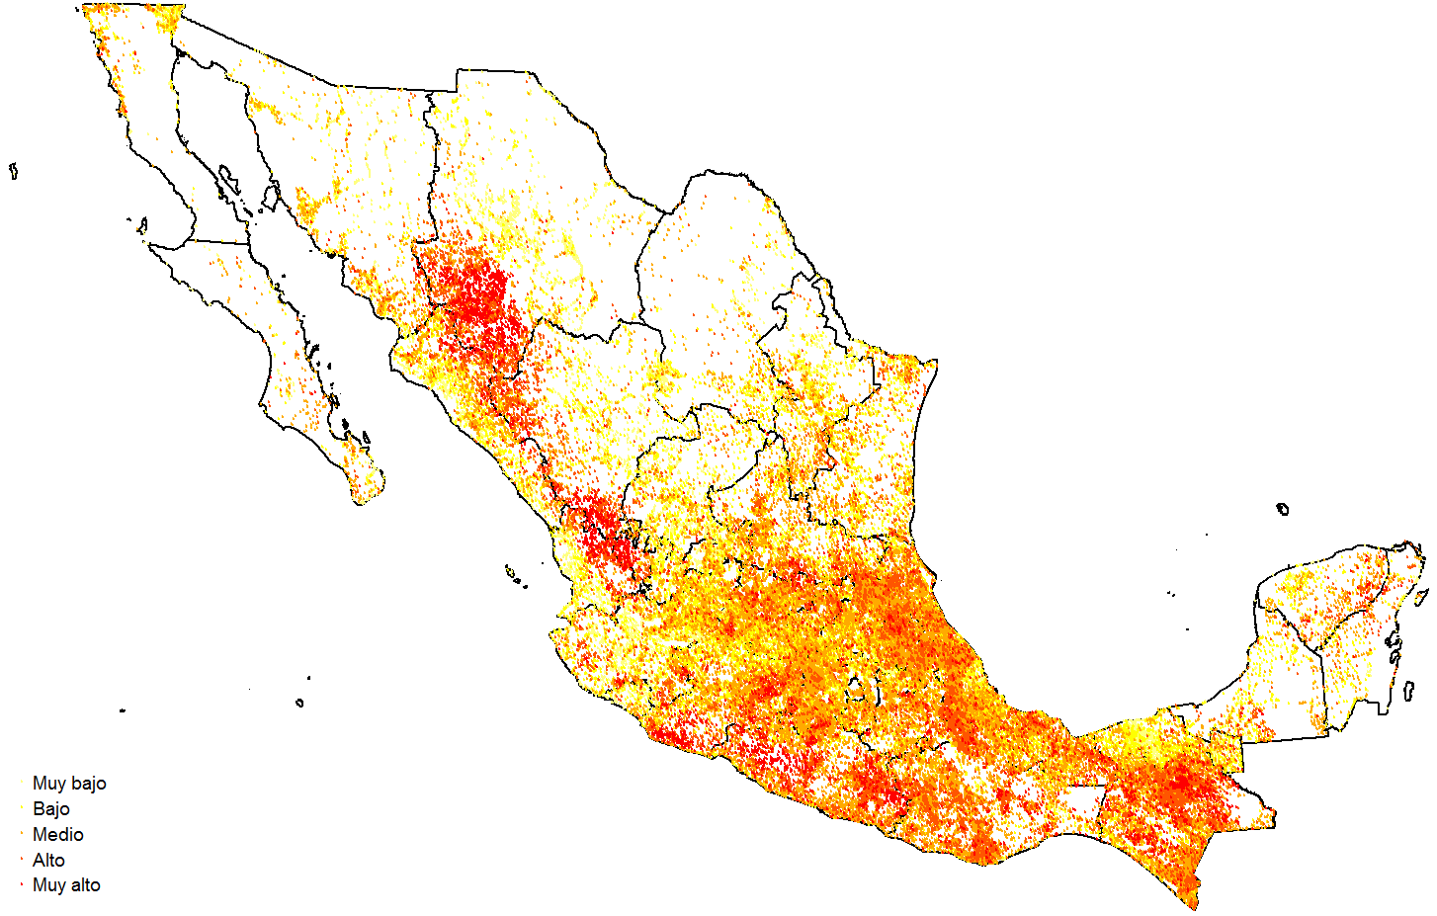
Grado de rezago social para localidades rurales, 2010
  Fuente: estimaciones del CONEVAL con base Censo de Población y Vivienda 2010

Slide 7
Grado de Rezago Social a nivel de AGEB urbanas
Mayor información de indicadores de desarrollo social en mayores niveles de desagregación territorial.
Estratificación de Áreas Geoestadísticas Básicas (AGEB) en localidades con población mayor o igual a 2,500 habitantes.
Metodología de Análisis de Clases Latentes (ACL).
  Heterogeneidad no observable (clases) en AGEB.
  Cantidad de clases se determina por el mismo modelo.
  ACL asigna una probabilidad a cada AGEB de pertenecer a cada clase.
Se estimó Grado de Rezago Social Alto, Medio y Bajo entre las 51,034 AGEB (Censo de Población y Vivienda 2010).
7

Slide 8
Promedio de variables por estrato
(3 estratos)
Número mínimo de estratos identificables

Slide 9
Problemática
Publicación de más de 11 mil mapas de localidades urbanas.
Opciones:
  Realizar cada mapa manualmente utilizando Arcgis o Iris.
  Realizar con una sola rutina los mapas en STATA.
Requerimientos:
  Marco geoestadístico nacional.
    Archivos *.shp y *.dbf.
9

Slide 10
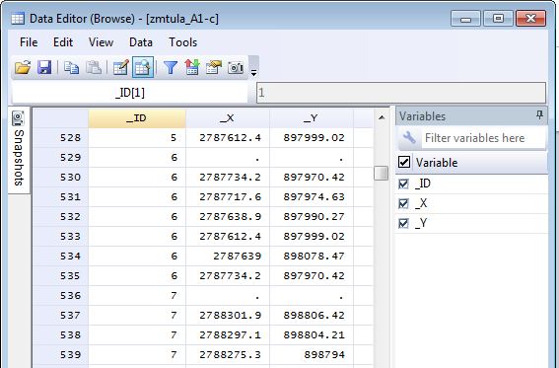
Mapas en STATA
Shp2dta: Convierte un archivo de coordenadas (SHP) y otro de descriptores (DBF) en formato STATA (DTA).
shp2dta using "D:\mapas\\`y'\\SHP\\`x'\\`x'A",
data("`abr'_A1-d") coor("`abr'_A1-c") genid(aid) ;
10

Slide 11
Mapas en STATA
Spmap: mapea utilizando las coordenadas, descriptores e indicadores.
spmap `var' using "`abr'_A1-c.dta" , id(aid) clm(u) cln(4) fc(`color') oc(grey grey grey) osize(none none none)
ti("`titulo'") subtitle("`loc'") note("`nota'") mosize(medium)
`leg'
point(data("`abr'_SIP1-c.dta") by(geo) select(keep if `geo') shape(`shape') xcoord(_X) ycoord(_Y) os(.2) fc(`fc') size(`size') ocolor(none) legc legenda(`legenda'));
11

Slide 12
12

Slide 13
13

Slide 14
Tablas dinámicas con mapas hechos en STATA
Aplicación en Excel…
14

